Slide 1



Slide 2
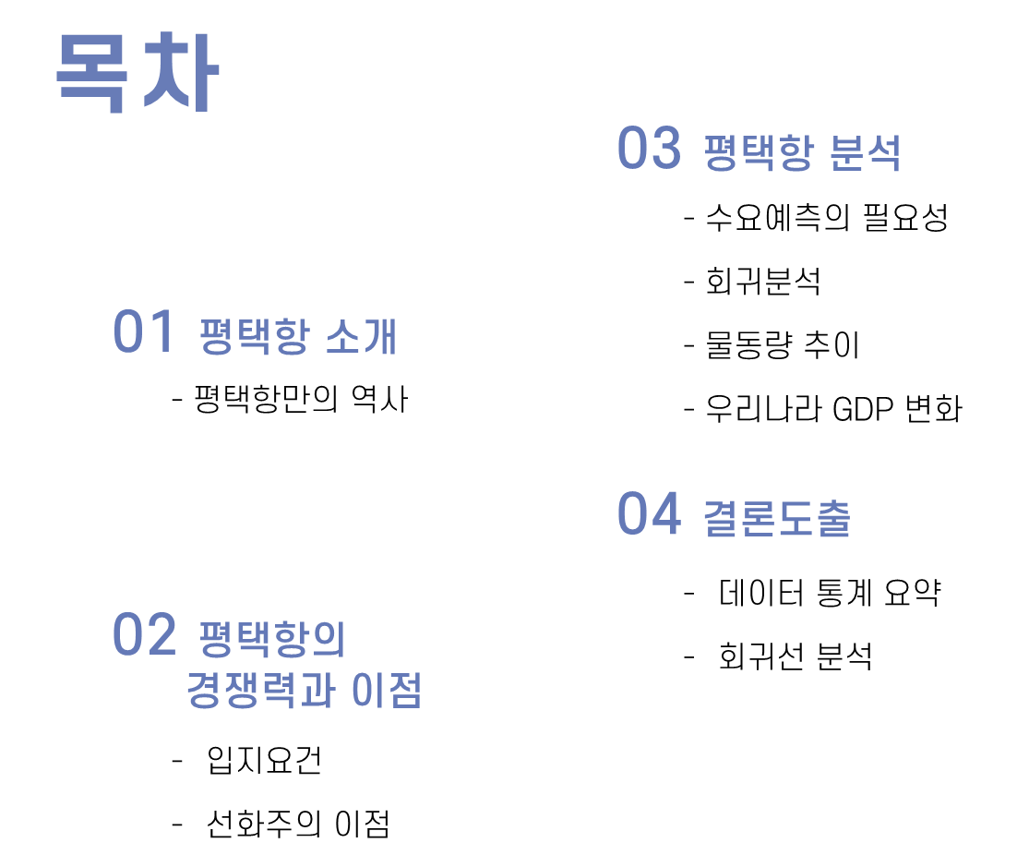

Slide 3
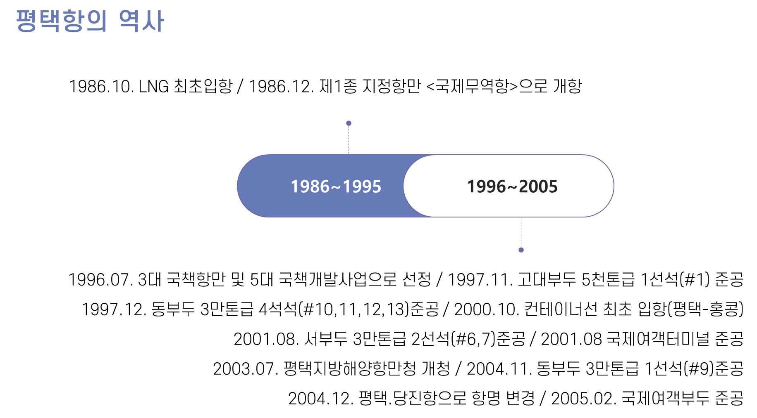

Slide 4
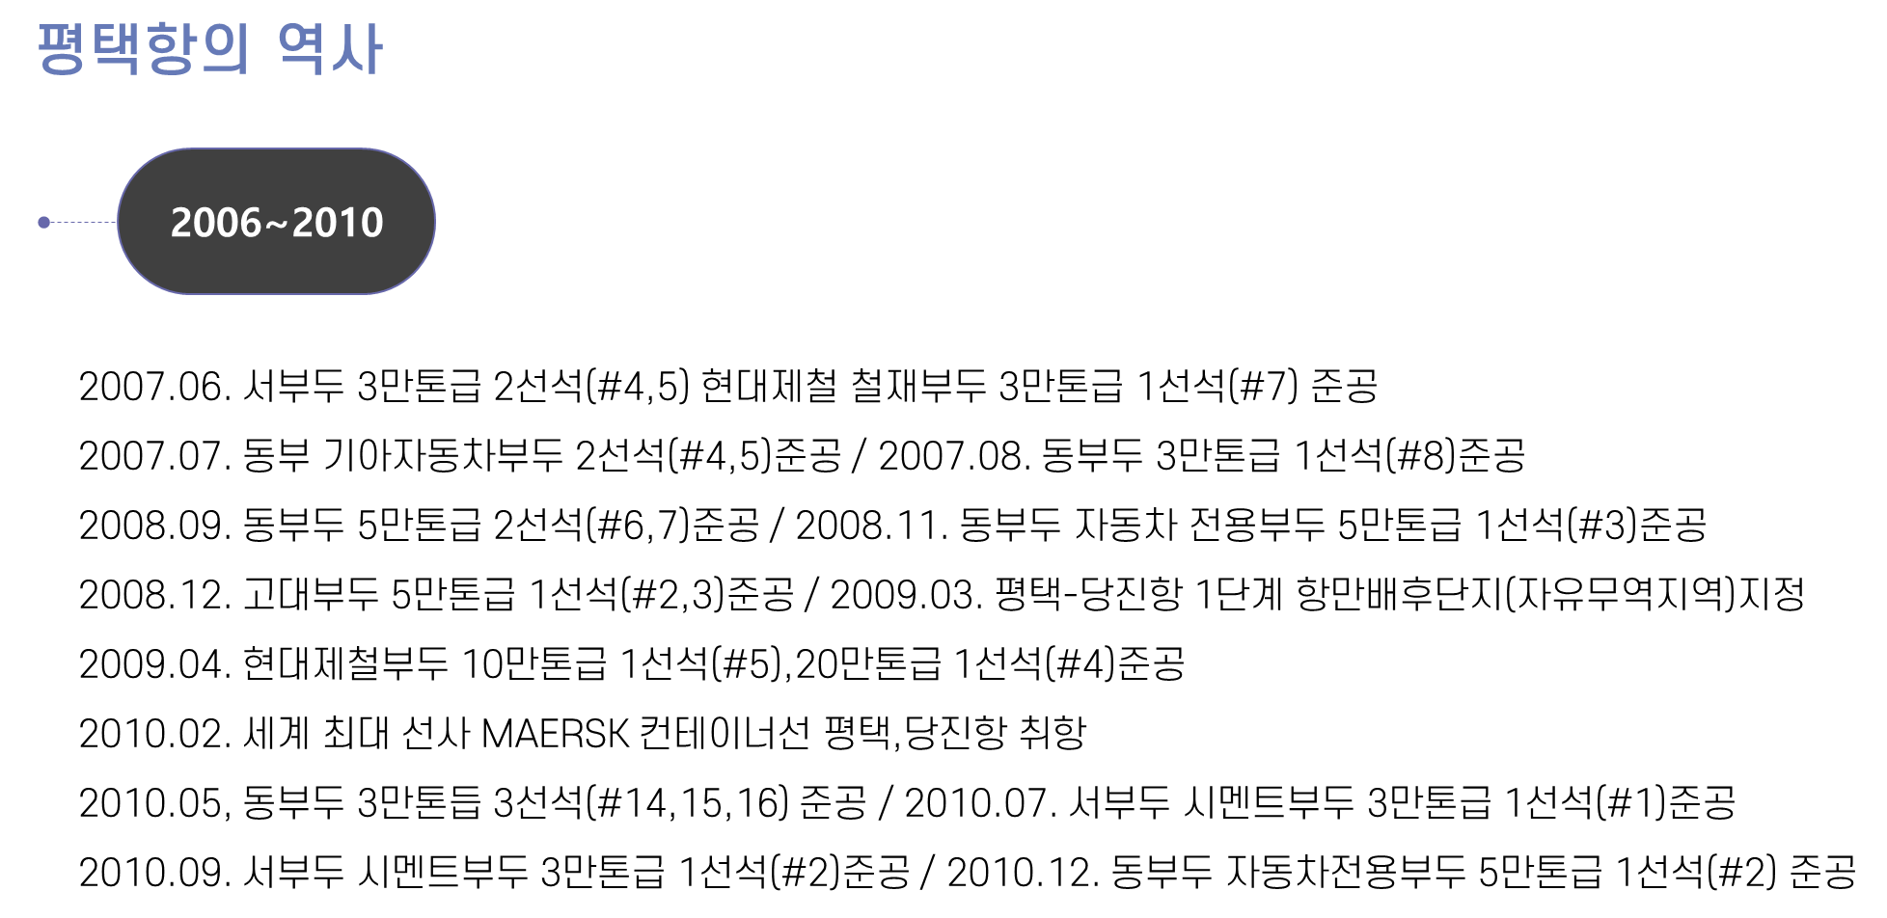

Slide 5
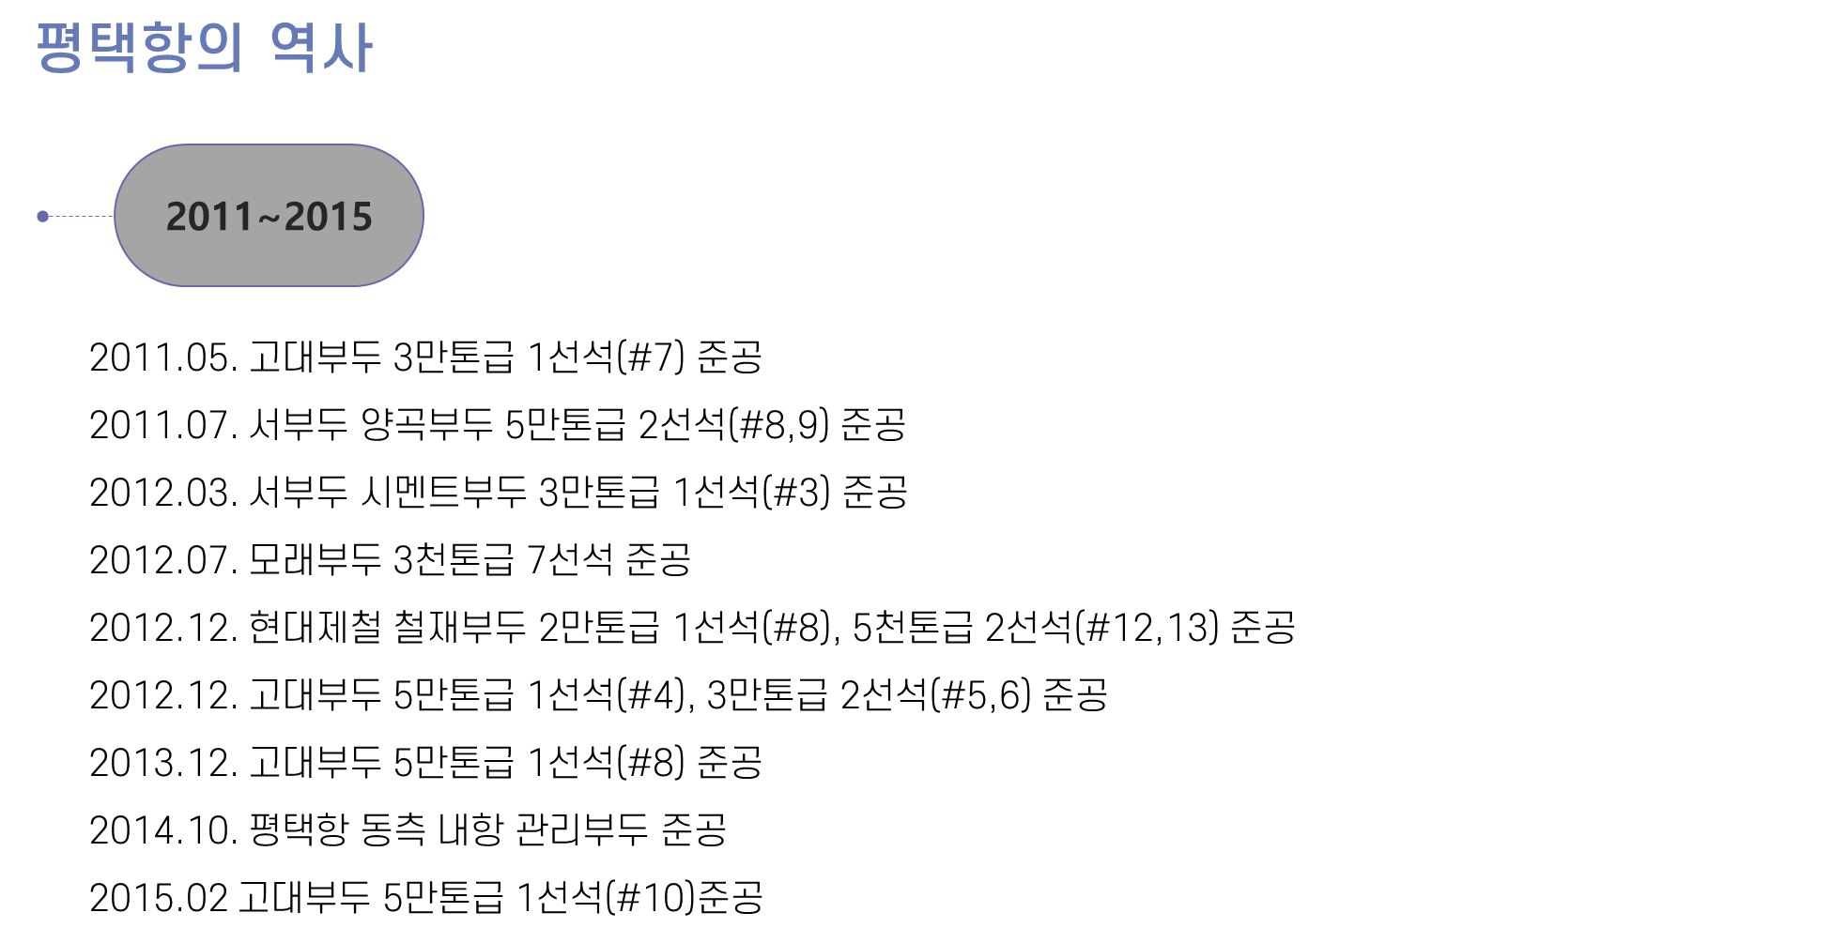

Slide 6
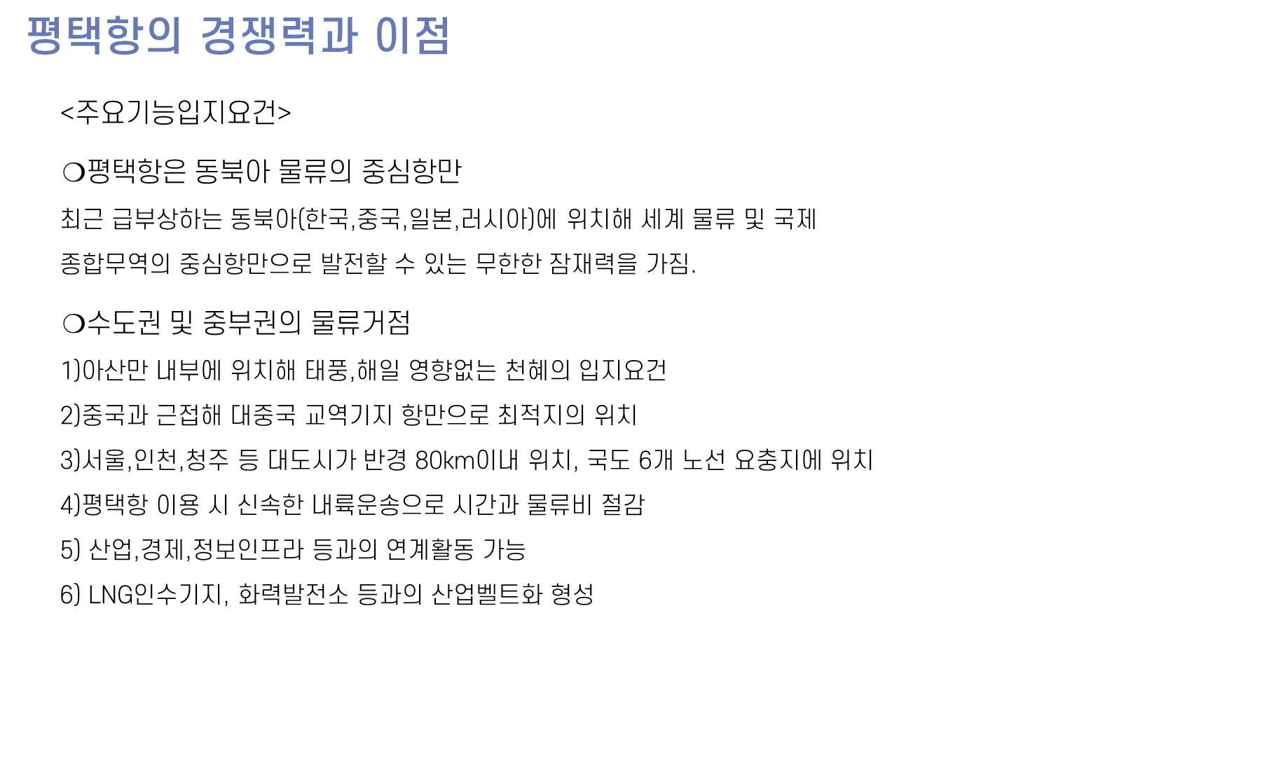

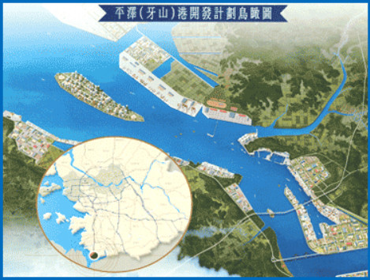

Slide 7
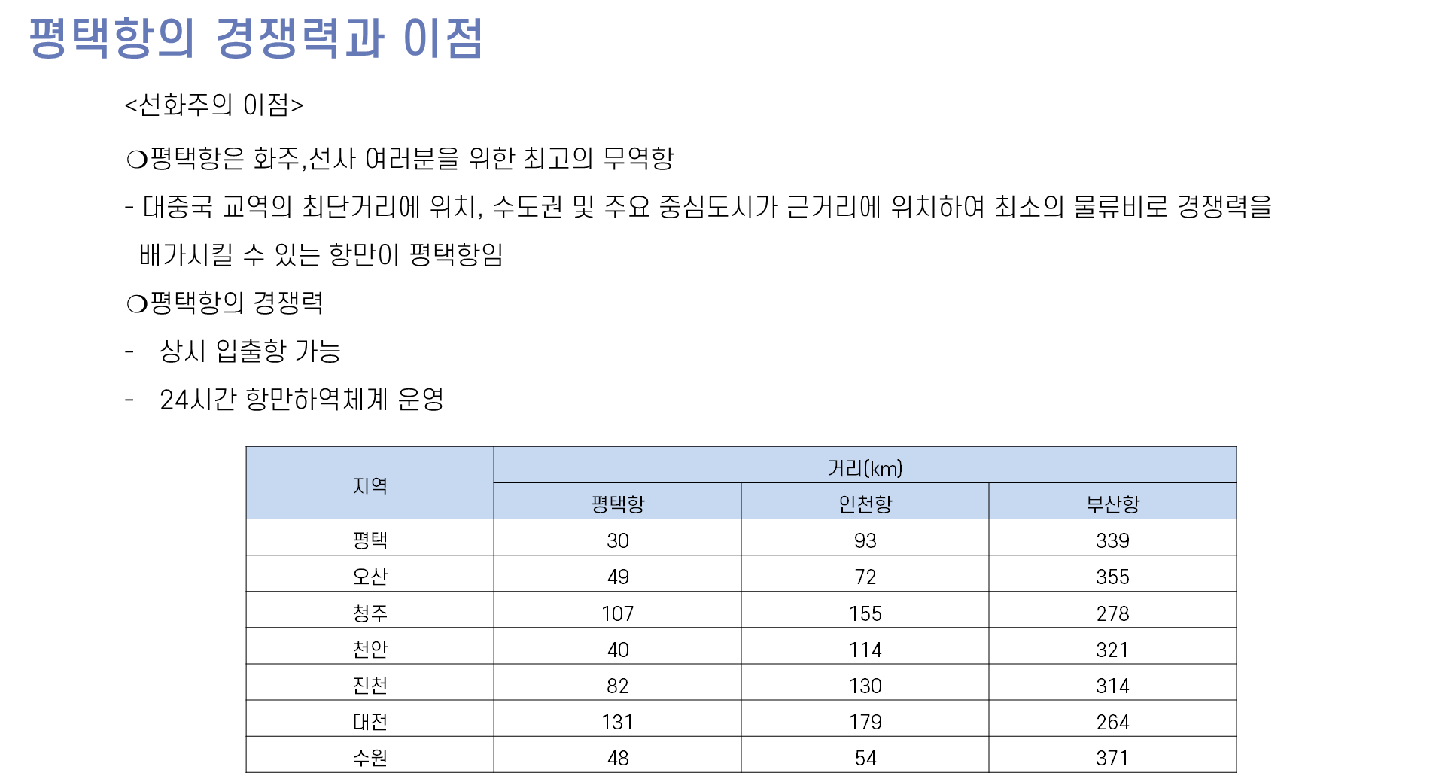

Slide 8
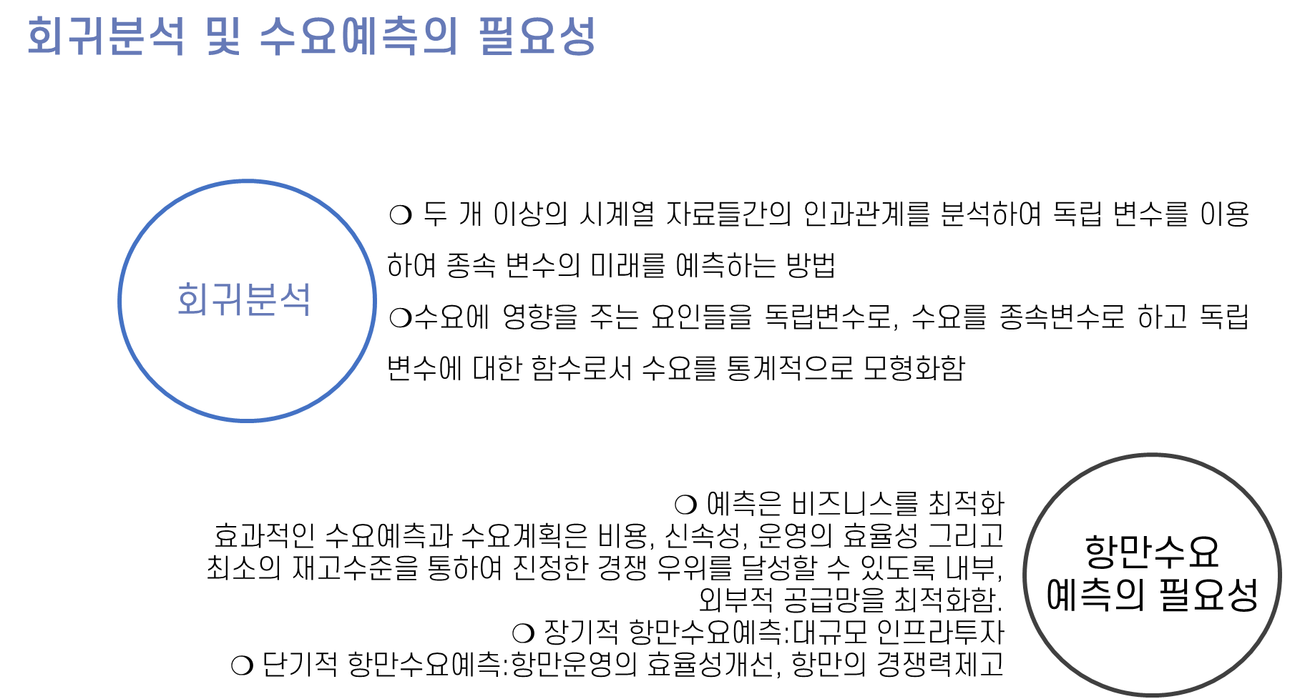

Slide 9
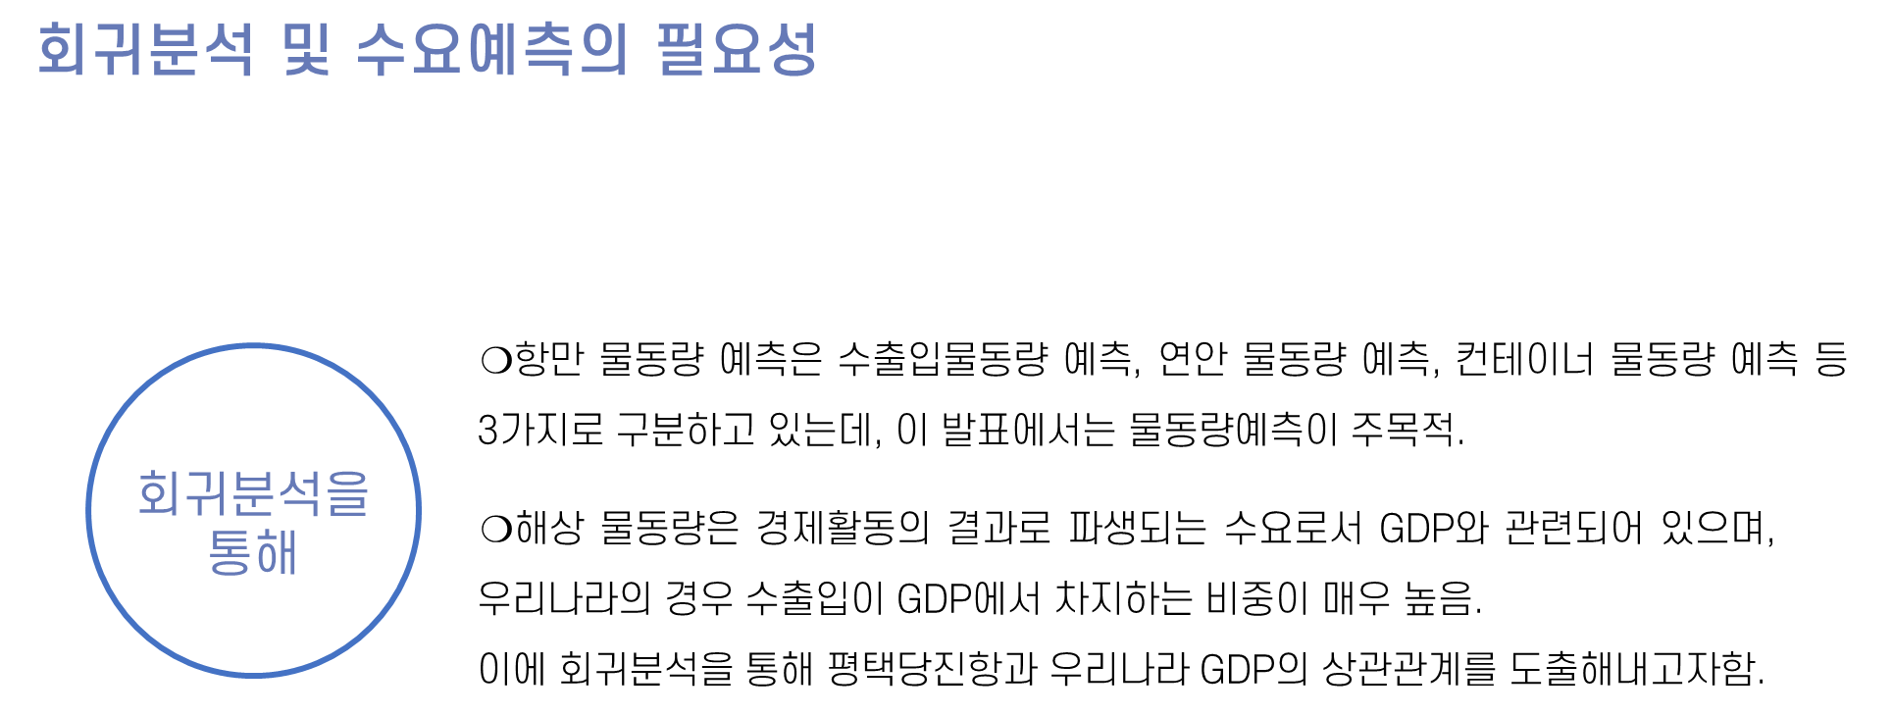

Slide 10
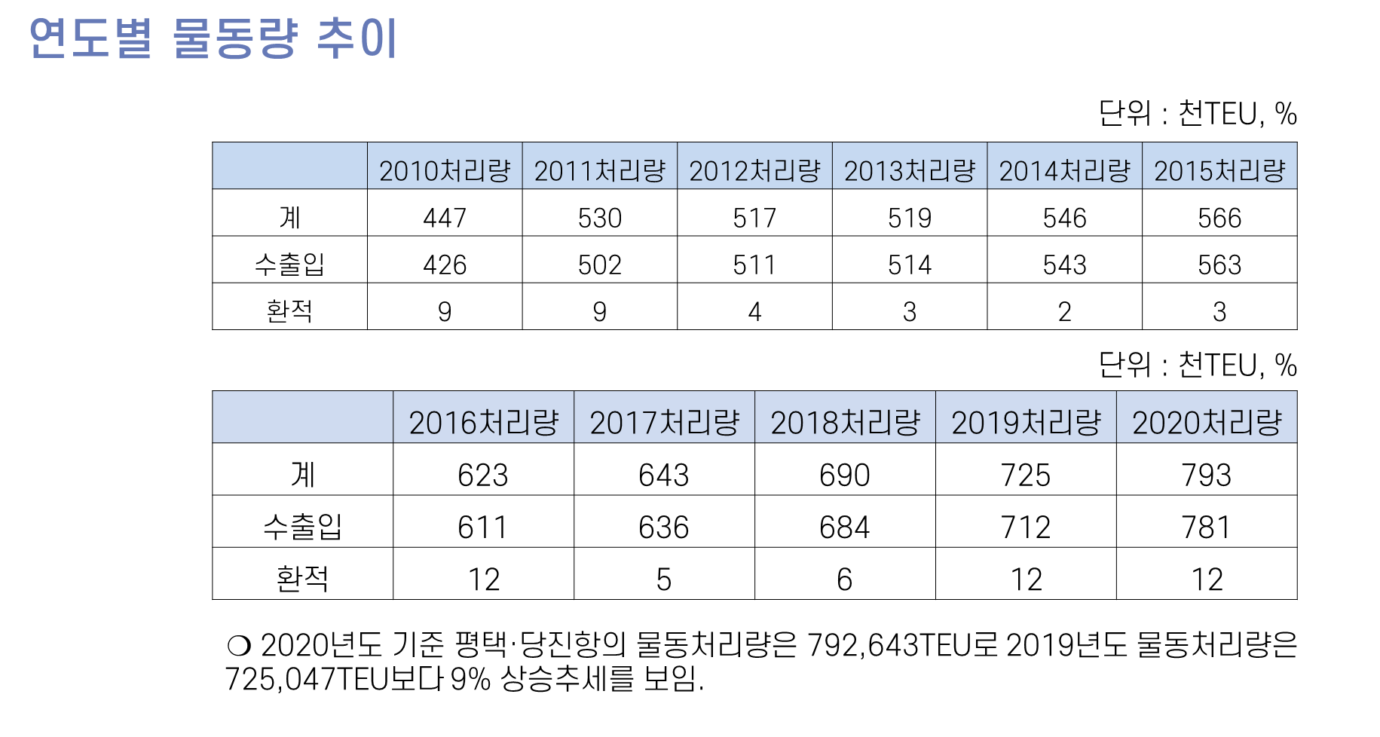

Slide 11
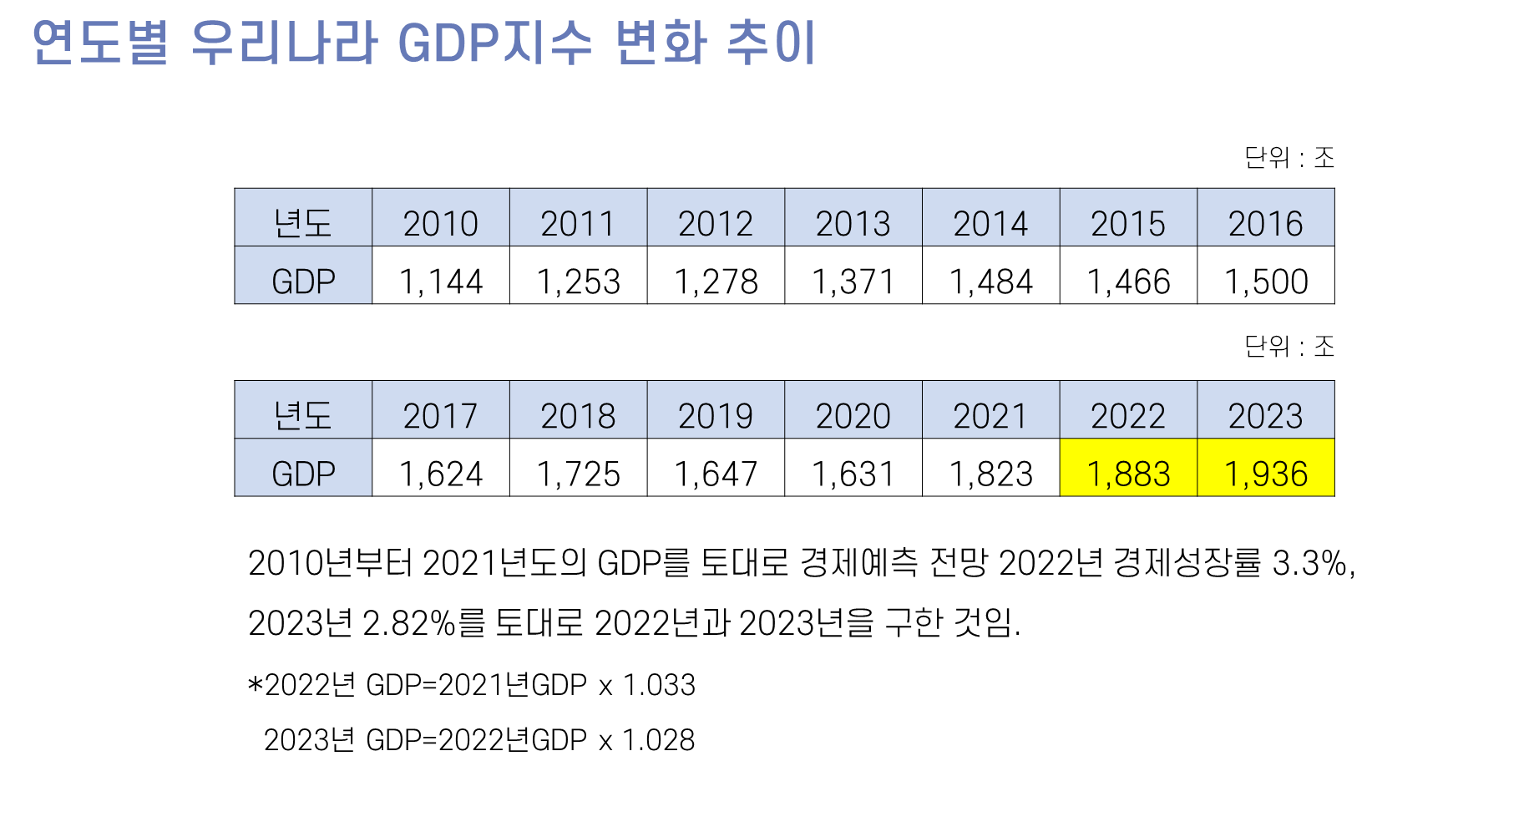

Slide 12
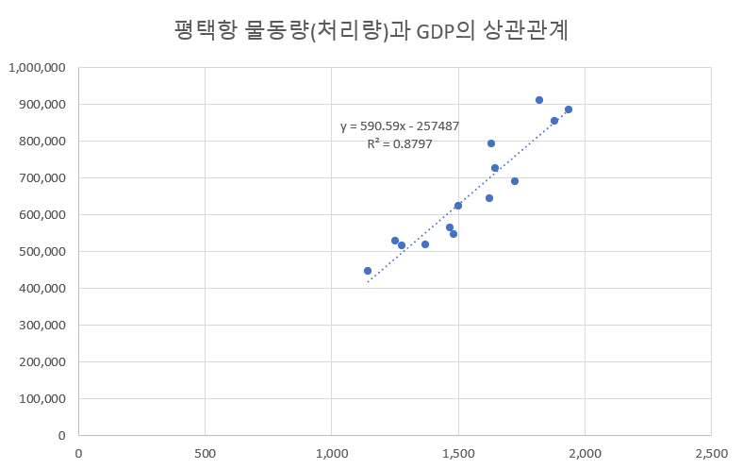

Slide 13
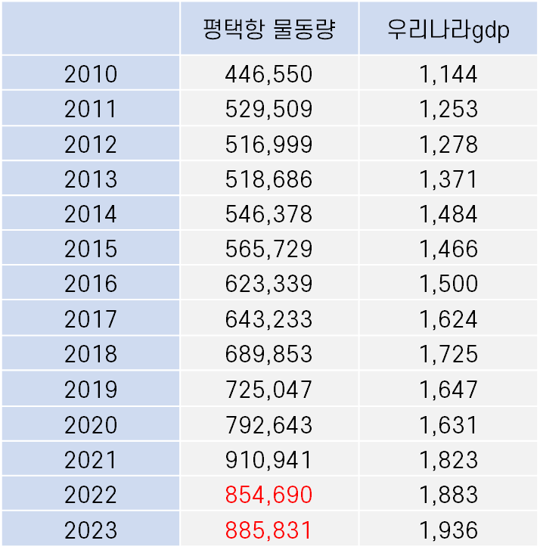
회귀분석 통계량
다중 상관계수 | 0.90395525
결정계수 | 0.8171351
조정된 결정계수 | 0.79884861
표준 오차 | 60177.7192
관측수 | 12
분산 분석
 | 자유도 | 제곱합 | 제곱 평균 | F 비 | 유의한 F
회귀 | 1 | 1.6182E+11 | 1.6182E+11 | 44.685181 | 5.4676E-05
잔차 | 10 | 3.6214E+10 | 3621357894
계 | 11 | 1.9803E+11
 | 계수 | 표준 오차 | t 통계량 | P-값 | 하위 95% | 상위 95% | 하위 95.0% | 상위 95.0%
Y 절편 | -257487.16 | 133264.152 | -1.9321562 | 0.08214079 | -554418.19 | 39443.87303 | -554418.194 | 39443.87
X 1 | 590.591298 | 88.3497414 | 6.68469752 | 5.4676E-05 | 393.735806 | 787.446789 | 393.7358061 | 787.4468

Slide 14
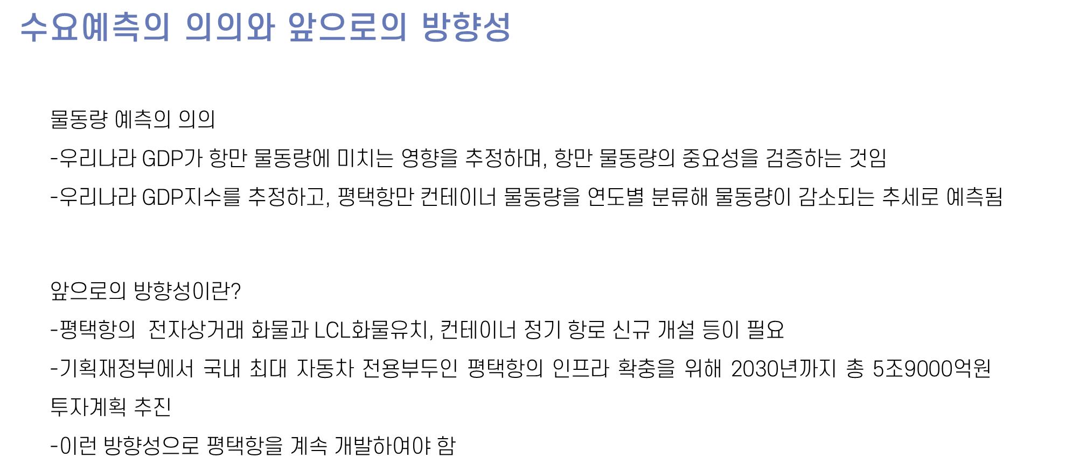

Slide 15
평택지방해양수산청
https://pyeongtaek.mof.go.kr/ko/page.do?menuIdx=2135
해운항만물류정보시스템 https://new.portmis.go.kr/portmis/websquare/websquare.jsp?w2xPath=/portmis/w2/main/index.xml&page=/portmis/w2/stats/ssop/external/UI-AD-ST-361.xml&menuId=&menuCd=&menuNm=%BC%B1%B9%DA%C0%D4%C3%E2%C7%D7(%C7%D7%B8%B8%BA%B0)
평택항만 개발 기사
https://n.news.naver.com/article/003/0011117905
대륙별 항만 물동량이 세계 경제에 미치는 영향 실증분석 논문 참고
https://kiss.kstudy.com/thesis/thesis-view.asp?key=3503810

Slide 16
THANK YOU

